Slide 1
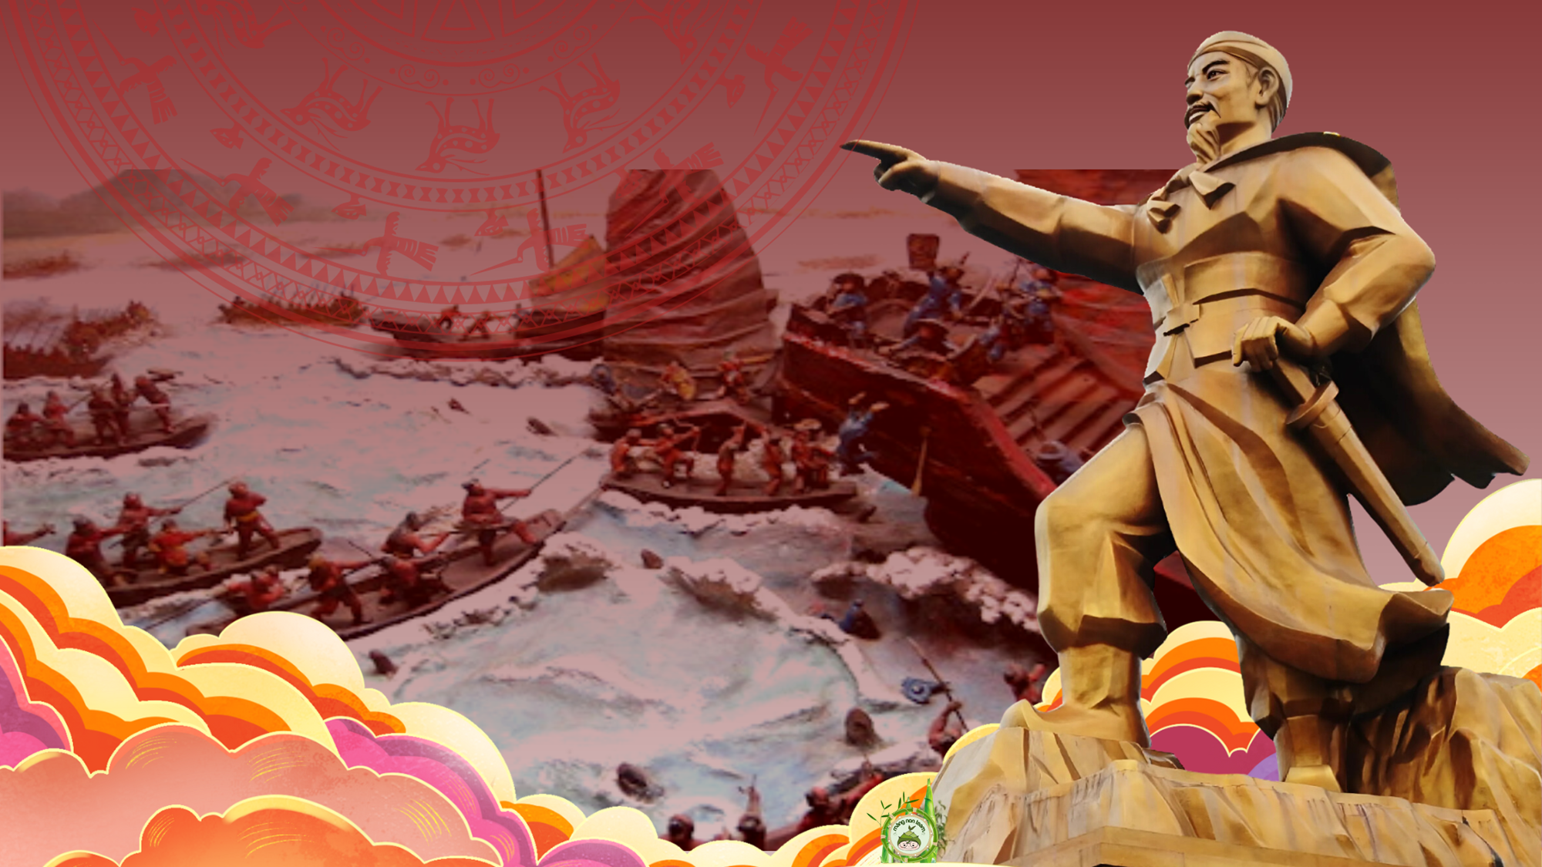





Slide 2


Kể chuyện về một số nhân vật lịch sử tiêu biểu trong cuộc đấu tranh chống Bắc thuộc
Đọc thông tin và quan sát các hình từ 1 đến 3 em hãy:
- Kể câu chuyện về một nhân vật lịch sử tiêu biểu trong cuộc đấu tranh chống Bắc thuộc.
- Chia sẻ điều em biết được qua câu chuyện đó.

Slide 3
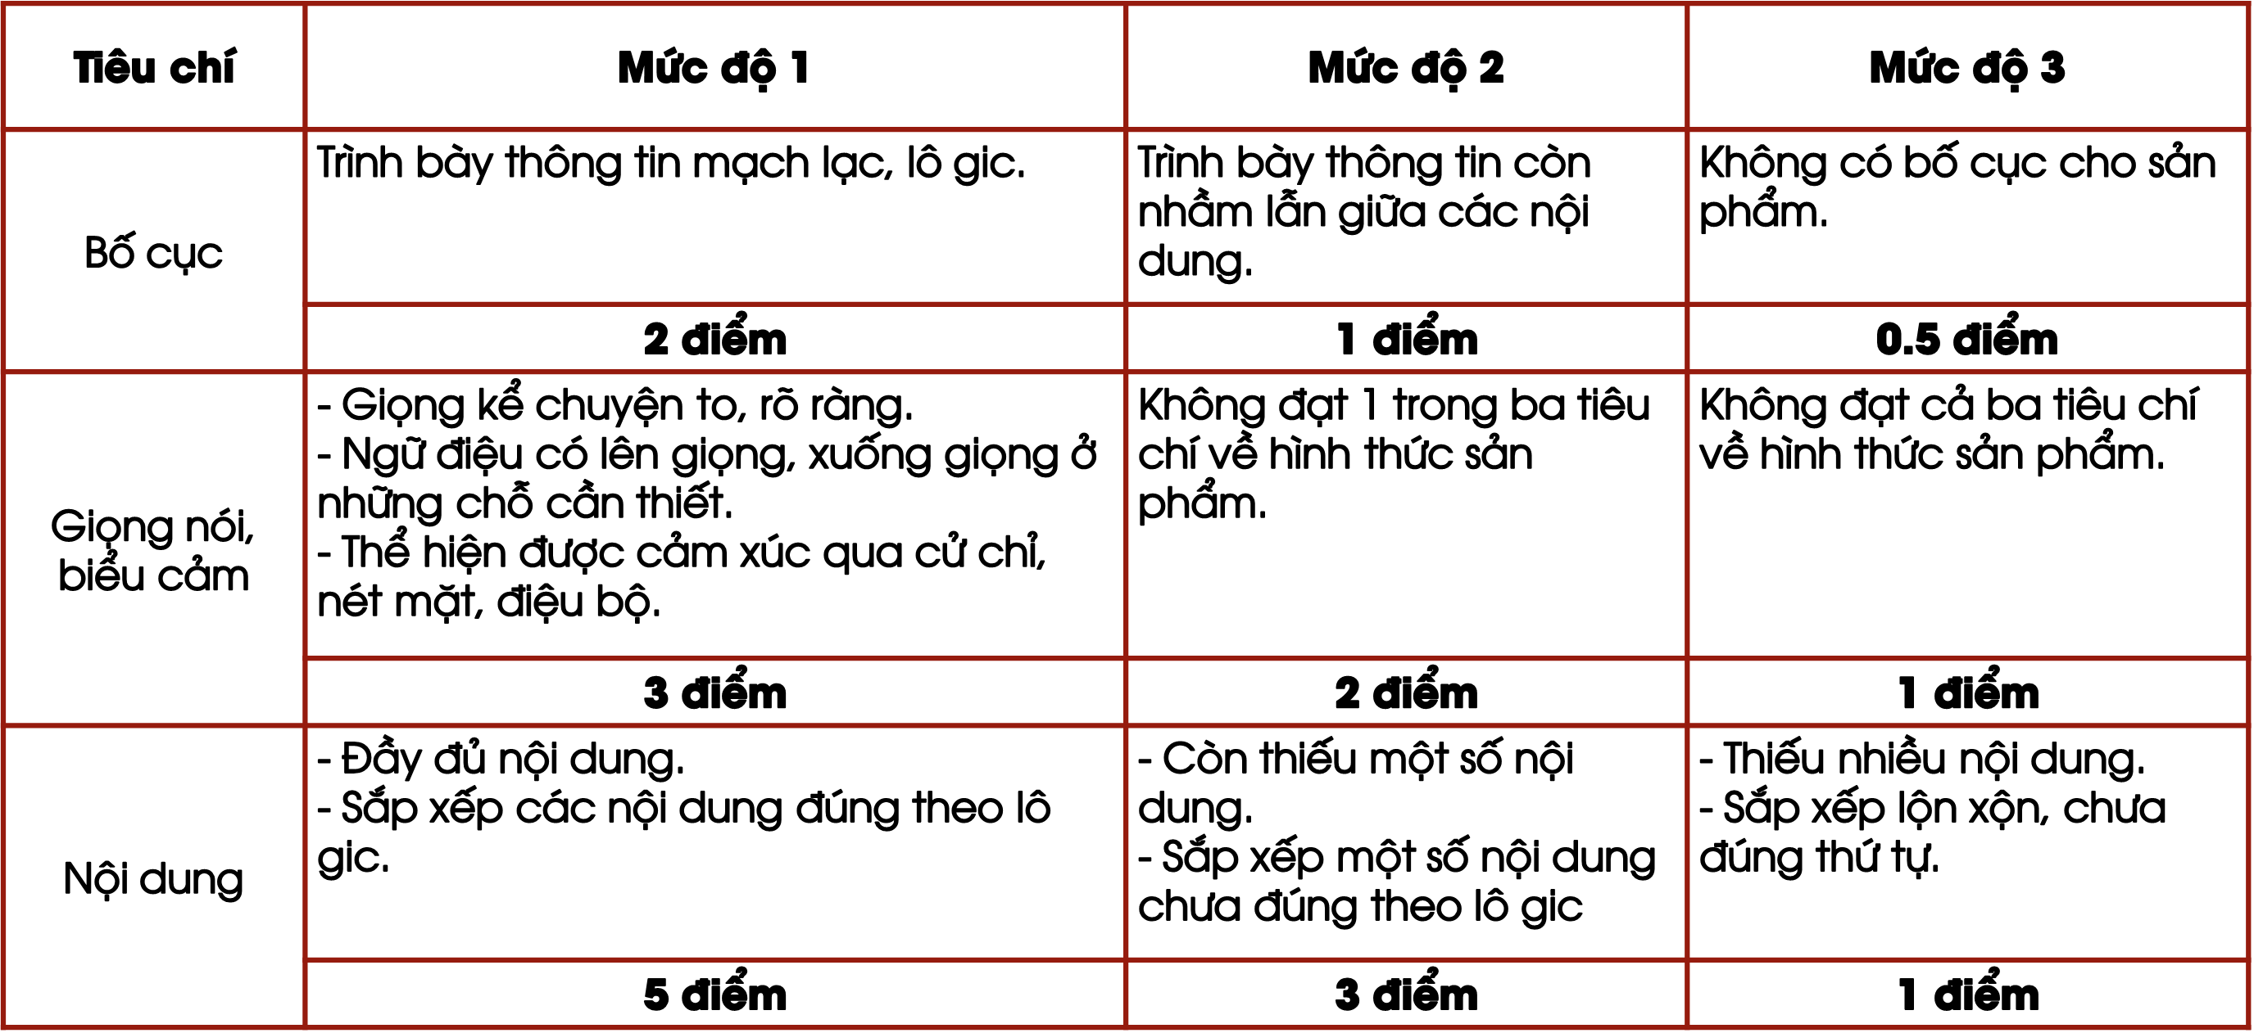
Thi đóng vai nhân vật trong câu chuyện lịch sử mà em yêu thích.
PHIẾU ĐÁNH GIÁ KỂ CHUYỆN CỦA HỌC SINH

